Slide 1
Enseñando Estrategias de Oro

Slide 2
Nuevo Sistema de Entrenamiento de Evaluación en Línea.
Objetivos
1. Los participantes demostraran un conocimiento de las estrategias de ensañanza de oro y las estructuras de las evaluaciones trabajando activamente en grupos pequeños para entender los nuevos objetivos y el progreso del aprendizaje.
2. Los estudiantes trabajaran en grupos en la localizacion de las herramientas ,la informacion disponible en linea y en el ingreso de los datos requeridos.
ENSENANDO ESTRATEGIAS DE ORO

Slide 3
OBSERVACION
BASADO EN EL JUEGO
EVALUACION
CURRICULO INTEGRADO
DESARROLLO
APROPIADO
AUTENTICO
NATURALISTA

Slide 4
Cuales son los Propósitos de las Enseñanzas de Oro.
Observar y documentar el desarrollo y aprendizaje sobre el tiempo.
Apoyar, guiar e informar planeaciones e instrucciones.
Reportar y comunicarse con los miembros de las familias y otros.
Reconocer los niños que necesitan beneficiarse de una ayuda especial o Futuras evaluaciones.

Slide 5
El Ciclo de la Evaluacion
Colectar Informes
Interpretar Informes
Tomar Acciones
Realizar Preguntas
Plan Para Resumir y
Comunicarse
Es un Proceso no un Evento.

Slide 6
El Ciclo de Observación
Formular Preguntas
Construir Relaciones
Ensenar responsabilidades
Curiosidad
Responder
Observar,
Escuchar y Documentar
Entender el
Desarrollo
Reflexionar
TRABAJARLO TODOS LOS DIAS, SEMANAS Y MESES.
Recursos: Jablon, Judy R; Dombro, Amy L; Dichtelmiller, Margo L. (2007). The Power of Observation. Washington DC: Teaching Strategies.
Stetson. Charlotte; Jablon, Judy; Dombro, Amy L; (2009). Observation: The Key to Responsive Teaching . Washington DC: Teaching Strategies
Notes:
Observing with purpose and intention requires you to slow your pace & let yourself be curious about children. Maintaining an attitude of wonder about children means asking questions like “what is this child like”, & How does this child respond in certain situations. Relationships with children & their families are strengthened through observing and connecting you to them. A R with C and F is a prerequisite to helping a C to grow & learn. Respectful, sensitive, nurturing R’s require this kind of understanding by observation. Asking about their D&L leads to a deeper understanding and is the only way to teach responsively. Observing gives you the info needed to make decisions so you can respond to children thoughtfully rather than simply react. Childrens work samples should be included in their portfoliaoto document progress over time.
Analysis is not just a formal process that you go through when reviewing obs. Amore useful & responsive type of analysis is conducted “in the moment” this process allows you to use what you have learned about a c’s interests and current level of functioning to respond in the moment.
How does this relate to imp D&L and objectives? How do I scaffold this C’s Learning? . Evaluate C’s skills by comaparing them to research-based indicator of L&D-Is this C making progress/How do this c’s skills and Beh compare to most C in this age gp? PRACTICE

Slide 7
La enseñanza de las estrategias de oro es un sistema de evaluación que ha sido cuidadosamente construido para ser usado como base en este proceso y ser examinado como una jerarquia.
Area de Desarrollo y Aprendizaje
Objectivos
Dimensiones
Indicadores
Ejemplos
Notes:
Objectives cover 4 major areas of development and the next 5 objectives are content areas- So are broken down into

Slide 8
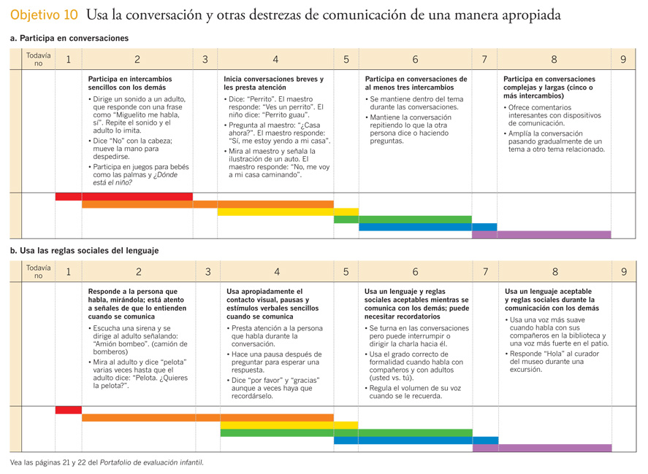
Y todo se relaciona para presentarse de esta manera…..
Proceso de desarrollo y aprendizaje

Slide 9
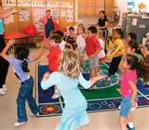
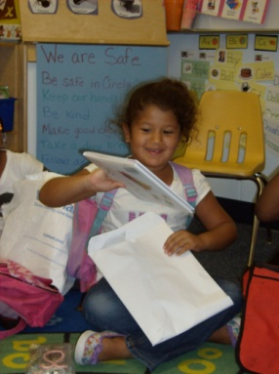
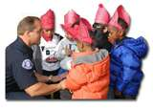
10 Areas de Desarrollo y Aprendizaje
4 Areas de Desarrollo
Social-Emocional
Fisica
Lenguaje
Cognositiva
5 areas contenidas
Literatura
Matematicas
Ciencia & Tecnologia
Estudios Sociales
Arte
Estudiantes del Idioma Ingles
Receptividad
Expresion
Determinado por una
Encuesta de Idiomas.
Notes:
Activity –groups of 4 or 5- Give slips of Developmental or content areas. Have group report objectives they would place in selected area. Then select objective and have them report dimensions they would think would be of value.

Slide 10
Objectivos para el Desarrollo y Aprendizaje del nacimiento al Jardin Infantil.
Los objetivos ofrecen al proceso de evaluacion una estructura para que las maestras puedan organizar sus observaciones animandolas a realizar una planeacion intencionada.

Slide 11
Dos Preguntas que Nosotros nos Hacemos.
Qué objetivos son importantes Para predecir el éxito escolar?
Qué objetivos son representativos en los resultados esperados identificados en las normas estatales de la educación temprana.

Slide 12
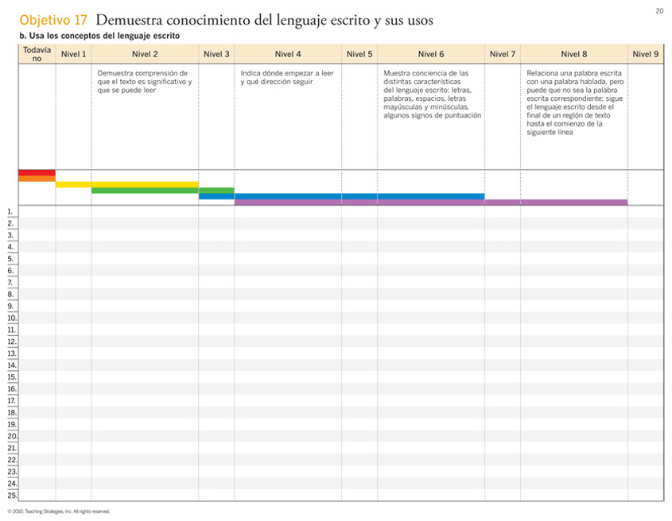
Muchos de los Objetivos Incluyen Dimensiones
dimensiones
Objetivo 17: Demuestra conocimiento del lenguaje escrito y sus usos
Dimensiones:
a. Usa y aprecia los libros
b. Usa los conceptos del lenguaje escrito
Notes:
Dimensions break down the objectives where need to isolate skills and knowledge making it easier to identify or isolate the skill and consistently analyze the facts collected.

Slide 13
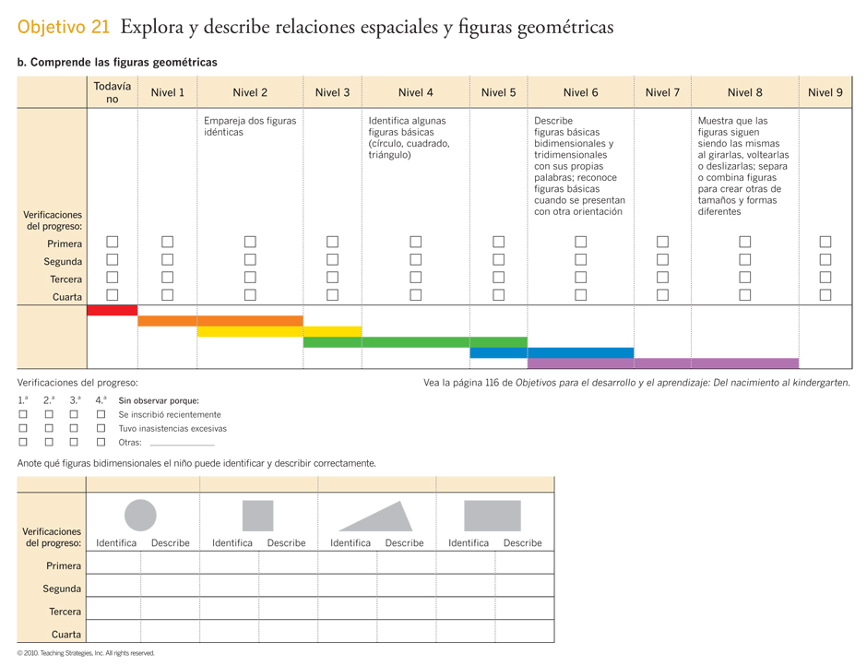
INDICADORES-El progreso de los niveles de aprendizaje 2, 4, 6 y 8
Los indicadores se mueven de simple a complejas habilidades en el desarrollo. ¿Qué habilidades son claras y consistentes demostradas por este niño? Cada segmento separado por una; debe observarse
como el indicador para la clasificación 6. (El niño debe demostrar sostener su trabajo e ignorar las distracciones.) Ejemplos deben ser observados para este indicador.
Niveles de progreso
Codigo de Color de las Expectativas
No se trata de una expectativa razonable para los niños de esta edad en demostrar esta habilidad. No es Observado - RARA VEZ SE UTILIZA-sólo se utilizara si el niño acaba de inscribirse o tiene excesivas inasistencias.
Notes:
It is important to indicate not yet if the child is unable to demonstrate a skill even with support. This establishes a baseline for the child. We will be following growth and development over the infant/toddler/preschool/ K years. Look at an example looking at the progression Of D&L for 1 obj

Slide 14
El “entre” niveles 1,3,5,7,9
Emergente
Necesita apoyo
Ayuda física
Ayuda visual
Estas habilidades solo empiezan a presentarse pero no son constantes. El nivel de competencia no es lo suficientemente sólido como para evaluar el nivel de desarrollo del niño en el siguiente indicador. El niño puede necesitar sugerencias verbales, modelado físico, o señales visuales para lograr con éxito el objetivo específico o dimensión. * Vygotsky describe la "zona de desarrollo próximo" como la diferencia entre lo que un niño puede hacer en su propia comparación con lo que el niño puede hacer con ayuda de un adulto. Con la ayuda de un adulto, el niño será capaz de tener éxito en una tarea de aprendizaje cognitivo o social más allá de lo que podría lograr por sí mismos.

Slide 15
¿Cómo funciona?
El "Informe “se basa en las bandas codificadas de color que se encuentran en la Enseñando Estrategias de Oro. ® Estas bandas codificadas por colores representan las expectativas ampliamente sostenidas por la mayoría de los niños de la misma edad o de la misma clase / grado.
Las bandas de color también se superponen, ayudando a los maestros a tener expectativas reales y a trabajar con cualquier niño, en cualquier nivel de desarrollo.

Slide 16
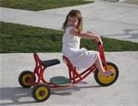
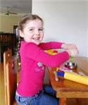
Qué Colores realmente representan las bandas?
1 A 2 ANOS DE EDAD
O MESES A 1 ANO DE EDAD
2 A 3 ANOS DE EDAD
3 A 4 ANOS DE EDAD
4 A 5 ANOS DE EDAD
Jardin Infantil
Notes:
Widely Held expectations

Slide 17
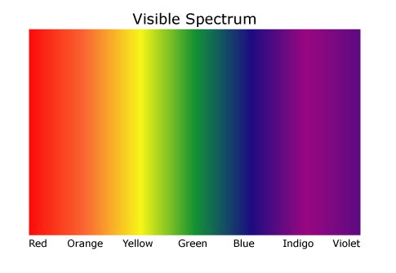
El Color de las Bandas esta Dividido en Base a las Expectativas de Cada Grupo de Edad.
Los colores en el espectro son desiguales, se mezclan y se sobreponen, sin embargo, hay un patrón predecible.
Rojo Naranja Amarillo Verde Azul Purple
El color de las bandas nos deja saber como tipicamente se desarrollan y aprenden los Niños en diferentes edades. Esto es crítico para una apropiada respuesta en la enseñanza y saber lo que es apropiado para la edad. La longitud de cada banda varía para cada objetivo. Cuando se superponen, se nos dice que esta habilidad requiere tiempo para desarrollarse. Otras bandas pueden extenderse a lo largo de múltiples indicadores que sugieren que este desarrollo tiene varios cambios importantes en el aprendizaje a lo largo del año ..
Notes:
Discuss objectives that show different age spans for indicators. If you look at objective 1 a and compare the bands to Objective 15 a You can see this .

Slide 18
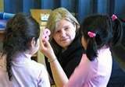
El desarrollo en los ninos es unico y no es igual para todos. Algunas habilidades no surgen hasta que el nino tiene 2 o 3 anos de edad y en otros empieza desde su nacimiento.algunas habilidades toman mayor tiempo para desarrollarse y otras mucho menos.

Slide 19
Progreso del Desarrollo y Aprendizaje
Objetivo
Dimension
Indicadores
Nivel
Codigo de Color Expectativas

Slide 20
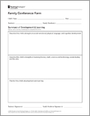
Que Pasa con la Presentacion
de los Reportes ?
Resumir,Planear y Comunicarse
La Finalización del chequeo de puntos para propósitos de reportes. Es un momento para hacer una pausa en el proceso de evaluación. Usted simplemente hace un resumen de la información que a sido recopilada y analizada para planificar y comunicarse con las familias en forma permanente durante todo el año.
Chequeo de Puntos y
Formas en Linea de
Planeacion
Forma de Conferencia con los Padres

Slide 21
Demos un vistazo en linea.
Notes:
Each child will have their own portfolio

